Slide 1
Tiết 15
ỨNG XỬ TRÊN MÔI TRƯỜNG SỐ.
NGHĨA VỤ TÔN TRỌNG BẢN QUYỀN

Slide 2
1. Những vấn đề đạo đức, pháp luật và văn hóa
Hoạt động 1: Xem xét tình huống sau và trả lời câu hỏi:
Do mâu thuẫn ở một diễn đàn trên mạng, một nhóm nữ sinh đánh một bạn nữ khác. Các bạn xung quanh đã không can ngăn mà còn quay phim rồi đưa lên mạng xã hội. Do có nhiều bình luận thiếu thiện ý trên mạng xã hội dẫn đến xấu hổ với bạn bè, nạn nhân đã bỏ nhà ra đi không để lại lời nhắn.

Slide 3
1. Những vấn đề đạo đức, pháp luật và văn hóa
Thảo luận (7’)
Câu hỏi:
Trong tình huống trên, có những hành vi nào vi phạm. Mức độ của từng hành vi là vi phạm đạo đức hay pháp luật? (Câu 1: Dãy 1,3)
Theo em, yếu tố nào của Internet đã khiến sự việc trở nên trầm trọng?
Ở tình huống trên, yếu tố nào của Internet đã khiến sự việc trở nên trầm trọng?
(Câu 2,3: Dãy 2,4)

Slide 4
1. Những vấn đề đạo đức, pháp luật và văn hóa
Thảo luận
Câu hỏi:
Trong tình huống trên, có những hành vi nào vi phạm. Mức độ của từng hành vi là vi phạm đạo đức hay pháp luật?

Slide 5
Việc đánh bạn
Mức độ bình thường
Vi phạm pháp luật
Mức độ gây thương tích từ 11% - 30%
Vi phạm đạo đức
Vi phạm hình sự
Mức độ nghiêm trọng
Khoản 1 điều 134 của Bộ Luật hình sự

Slide 6
Việc không can ngăn mà quay video đưa lên mạng
Không can ngăn => cổ vũ cho bạo lực học đường
Vi phạm đạo đức
Đưa video lên mạng làm ảnh hưởng nghiêm trọng nhân phẩm, danh dự của bạn
Vi phạm pháp luật
Điều 135 của Bộ Luật hình sự

Slide 7
1. Những vấn đề đạo đức, pháp luật và văn hóa
Thảo luận
Câu hỏi:
2. Theo em, yếu tố nào của Internet đã khiến sự việc trở nên trầm trọng?

Slide 8
Internet làm trầm trọng sự việc vì
Quảng bá mạnh
Phát tán nhanh và rộng
Lưu trữ lâu dài
Bình luận
tiêu cực và thiếu trách nhiệm

Slide 9
1. Những vấn đề đạo đức, pháp luật và văn hóa
Thảo luận
Bình luận
tiêu cực và thiếu trách nhiệm
Câu hỏi:
3. Ở tình huống trên, yếu tố nào của Internet đã khiến sự việc trở nên trầm trọng?
Phát tán nhanh và rộng
=> Do có nhiều bình luận thiếu thiện ý trên mạng xã hội dẫn đến xấu hổ với bạn bè, nạn nhân đã bỏ nhà ra đi không để lại lời nhắn.

Slide 10
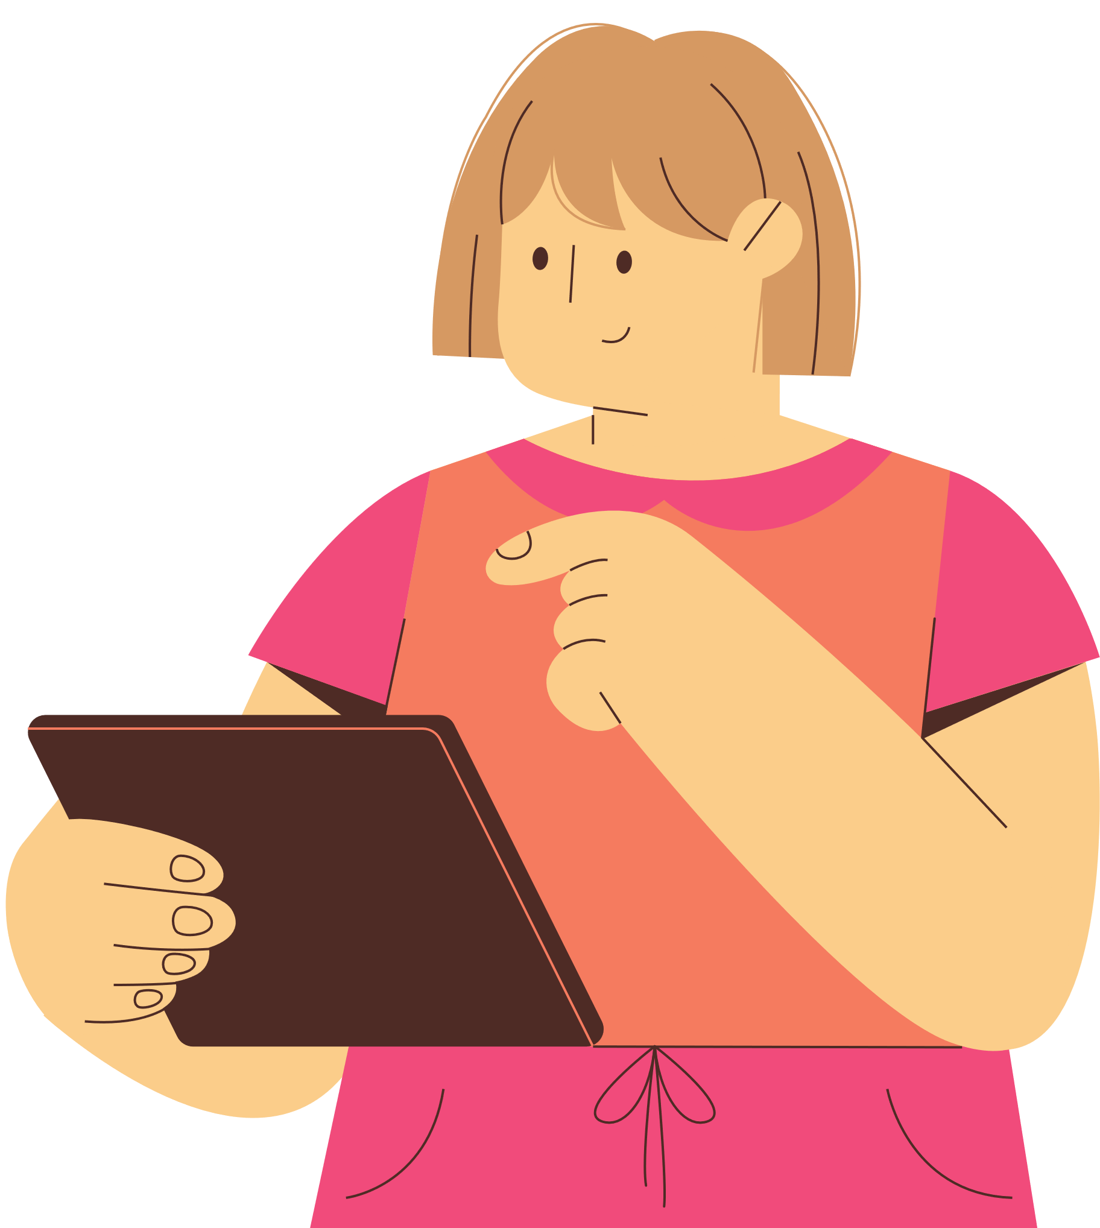
Em hãy kể thêm một số loại hành vi xấu khi giao tiếp trên mạng.

Slide 11
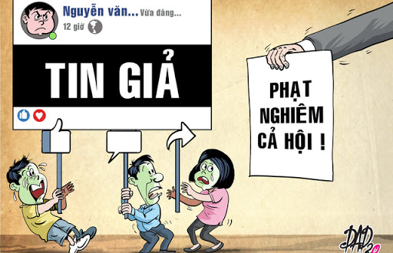
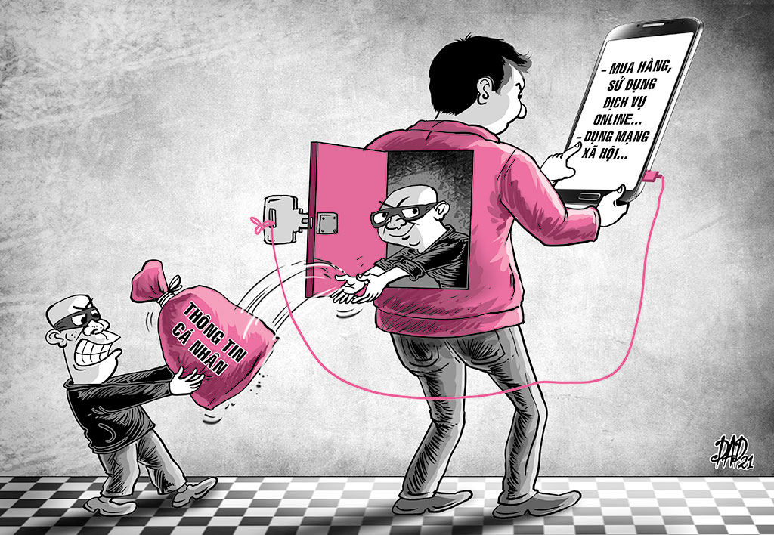
Một số loại hành vi xấu khi giao tiếp trên mạng:
Đưa tin không phù hợp lên mạng
Công bố thông tin cá nhân hay tổ chức mà không được phép.

Slide 12
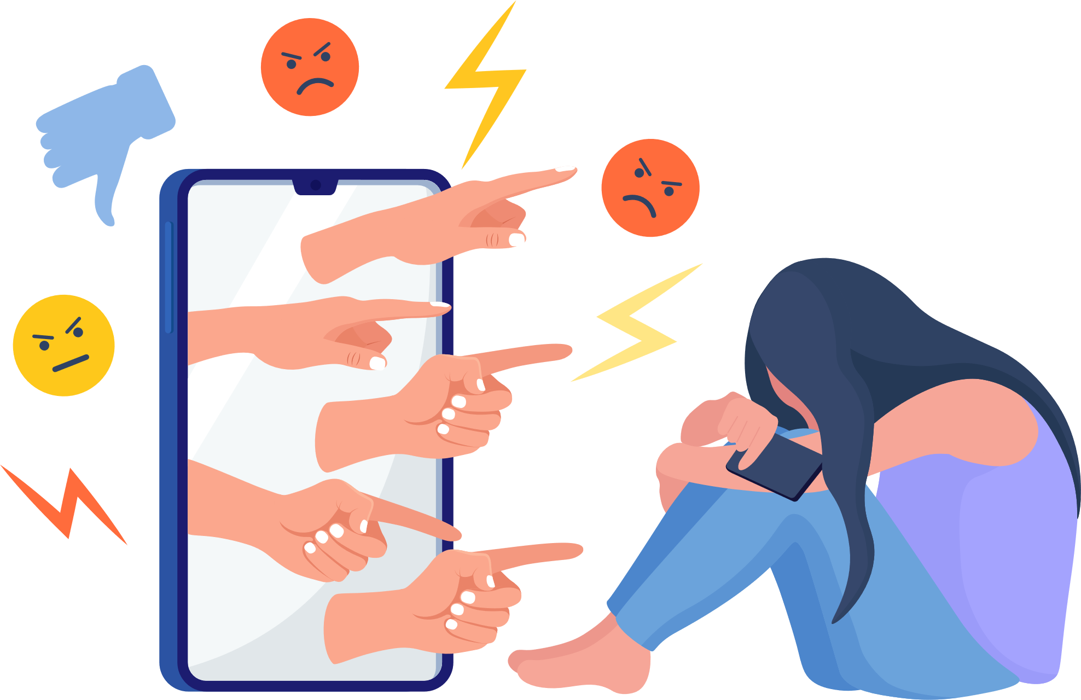
Một số loại hành vi xấu khi giao tiếp trên mạng:
Gửi thư rác hay tin nhắn rác
Vi phạm bản quyền khi sử dụng dữ liệu và phần mềm.
Bắt nạt qua mạng.

Slide 13
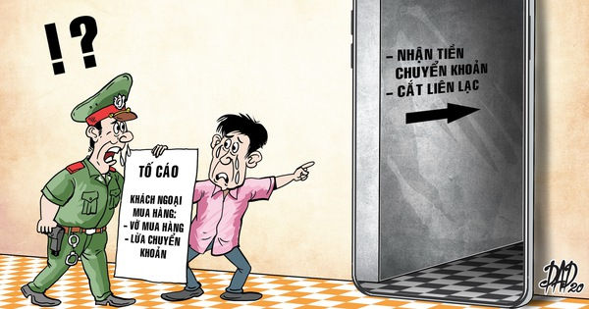
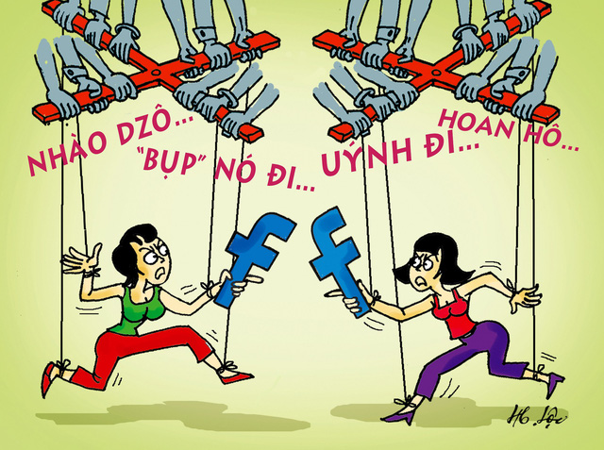
Một số loại hành vi xấu khi giao tiếp trên mạng:
Lừa đảo qua mạng.
Ứng xử thiếu văn hóa.

Slide 14
THẢO LUẬN CẶP ĐÔI (3’)
Em hãy lấy ví dụ về các vấn đề tiêu cực có thể nảy sinh khi tham gia các hoạt động sau trên mạng:
a. Tranh luận trên facebook
b. Gửi thư điện tử

Slide 15
Câu trả lời
a) Một vài hành vi xấu có thể khi tranh luận trên mạng xã hội xã hội facebook:
Tranh luận, bình luận bằng lời lẽ thiếu văn hóa....
Đưa các nội dung sai lệch hoặc vi phạm tính riêng tư của người khác...
Đưa các nội dung thiếu văn hóa và sai thông tin, sai sự thật….

Slide 16
Câu trả lời
b) Một vài hành vi xấu có thể khi gửi thư điện tử
Gửi thư rác
Gửi thư cho nhiều người có nội dung vu khống hay nhục mạ người khác……
Gửi thư gắn kèm mã độc có mục đích phát tán mã độc

